Slide 1
Extended synthesis Niche Construction och Ecosystem Engineering
Torsdag 25/2 14:15-15:00
SEE075 – Evolution och självorganisation i biologiska system, 5 hp
LP3, 2021 – Globala System
Claes Andersson, Fysisk Resursteori, Chalmers tekniska högskola, claeand@chalmers.se

Slide 2
Föreläsningens lärandemål
Att förstå och kunna redogöra för
Hur Ecosystem Engineering beskriver hur arter kollektivt bygger upp en ekologisk omgivning.
Hur Niche Construction Theory visar hur detta påverkar evolutionen.
Hur Niche Construction Theory luckrar upp gränsen mellan organismen och dess omgivning.
Exempel på Niche Construction, som daggmaskar och människor.
Att extended Synthesis bygger på gamla idéer som kunde börja testas och utvecklas först när mer avancerad teknik fanns på plats.

Slide 3
Ecosystem engineering
”Conspicuously lacking from the list of key processes in most textbooks is the role that many organisms play in the creation, modification and maintenance of habitats.”
Att organismer kan äta och ätas är kanske det första vi tänker på kring hur arter tillsammans bildar ekosystem.
Men organismers alla förehavanden lämnar spår efter sig. Dessa spår har ofta beständighet och kan ackumuleras. En arts aktiviteter skapar specifika förutsättning för livet i övrigt omkring den.
Ett träd modifierar exempelvis marken omkring sig. Det blommar och bereder skugga. Det fäller kanske sina löv och frukter. En uppsjö av omgivningar skapas här för mindre arter. Dött blir trädet mat och husrum för en massa djur, svampar och växter.
Alla arter ägnar sig åt detta samtidigt, och skapar därmed en unik kollektiv omgivning. Den har inte bara med att äta och ätas att göra, utan lika mycket med avfall, nedbrytning, skydd, skugga, kemi, och så vidare.
Denna gemensamma effekt påverkar slutligen även geologin – jordens själva form och vattendragens flöden.

Slide 4
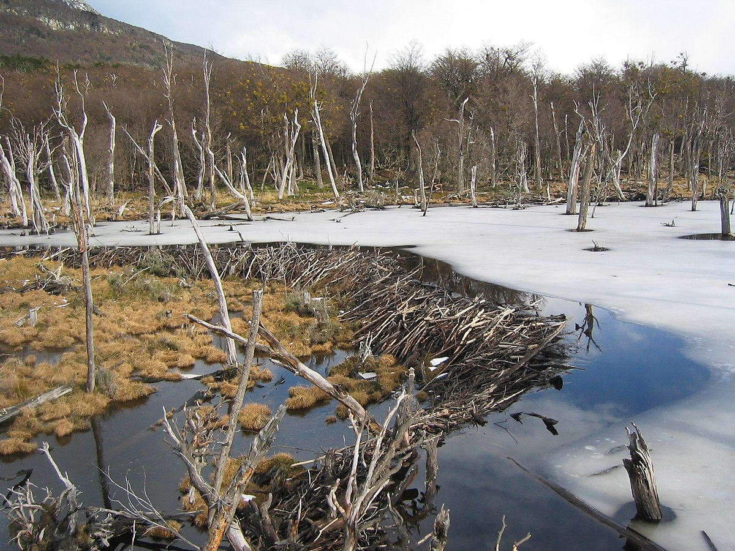
Organismer som gör sin egen miljö – hur påverkar detta evolutionen?
Niche Construction: “The process whereby organisms, through their metabolism, their activities, and their choices, modify their own and/or each other’s niches”
Bäverdammar är slående exempel på Niche Construction.
Bävrar modifierar sina omgivningar på ett väldigt påtagligt sätt – som ytligt påminner om kultur.
Det är dock inte kultur. Bävrar gör dammar oavsett om de har sett dammar tidigare.
Niche Construction handlar om hur ”ecosystem engineering” skapar nischer och därigenom blir en viktig faktor i evolutionen.

Slide 5
Två komponenter
Feedback med miljön
Artens beteende, metabolism eller val ger upphov till förändringar i omgivningen. Arten inte bara gör dessa förändringar. Den är anpassas även till ett liv i en miljö som bär dessa egenskapade förändringar.
Ekologiskt arv
Ofta kan den nisch-byggande arten inte att leva alls utan sin egen-modifierade miljö. Det räcker alltså inte att beteenden och andra effekter nedärvs genetiskt. Det finns här aspekter av artens anpassning som inte finns genetiskt nedkodade. Man kan alltså tala om ett ekologiskt arv bredvid det biologiska.

Slide 6
Daggmaskar som nisch-byggare
Daggmaskar är ursprungligen akvatiska mollusker, men numera lever de som bekant på land.
Men de kan egentligen inte heller leva på land heller. Daggmaskar är beroende av en omgivning präglad av just daggmaskar. De luckrar upp jorden och släpper ned vatten från ytan, de omsätter avfall och interagerar med mikrober i jorden, vilket är en förutsättning för mycket liv i jordens ytskikt.
Detta bidrar till att daggmasken återskapar en miljö på land som på flera sätt liknar den akvatiska miljö de en gång levde i.
Vissa av dess organfunktioner äger dessutom delvis rum via gångarnas väggar och den kemi de skapar här, till exempel via det slem de avsätter.

Slide 7
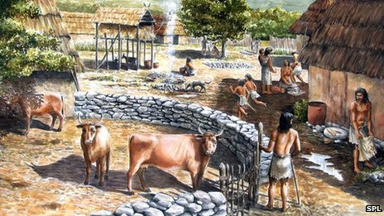
Människan som nisch-byggare
Människan används ofta som det tydligaste och mest intressanta exemplet på såväl Ecosystem Engineering och Niche Construction, samt vad det kan leda till om man drar det långt.
Som vi flera gånger har berört – och kommer att beröra igen – så är människan helt beroende av den kulturella omgivning de själva producerar.
Korna på bilden ger oss ett exempel.
Korna bidrog med mjölk, kött, hudar, senor, ben och horn till de tidiga jordbrukssamhällen de blev del av. Samhället försåg korna med säkerhet och föda. Till och med deras avföring användes som gödsel och som byggmaterial.

Slide 8
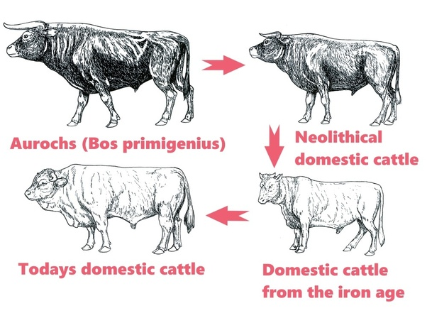
Korna anpassades evolutionärt genom att bli mindre, mer fredliga i sinnet, och genom att öka sin förmåga att producera mjölk.
Människan anpassade sig genom att kvarhålla den tolerans för laktos som alla människor har som barn även hos vuxna. I folkgrupper som inte har ett förflutet som mjölkbönder saknas enzymet laktas hos vuxna.
Detta är bara ett exempel på hur människan har anpassat sin omgivning och samtidig anpassats till de nya förhållanden de därmed skapar.
Vår avsaknad av päls som har ersatts med kläder är ett ytterligare exempel. Men även vår stora hjärna har egenheten att både vara en förutsättning för våra kulturella samhällen och samtidigt helt poänglös om vi inte redan lever i sådana samhällen.

Slide 9
Hur påverkar detta evolutionen?
Vi lär oss att växelverkan mellan evolution och ekologi är starkare och mer flerfacetterad än vad man tidigare har föreställt sig.
Vi lär oss att anpassningar inte bara hamnar i organismernas kroppar utan även i spåren efter deras framfart.
Gränsen mellan organism och ekosystem luckras upp. Vi får ytterligare en uppsättning processer som är viktiga för att förstå livets uppkomst och historia – och därmed den värld vi lever i.
Dessa feedbackprocesser mellan organismer och omgivning påminner på många sätt om biologisk utveckling.
Vi ser återigen hur idéer om självorganisation visar sig nödvändiga för att förstå livet.

Slide 10
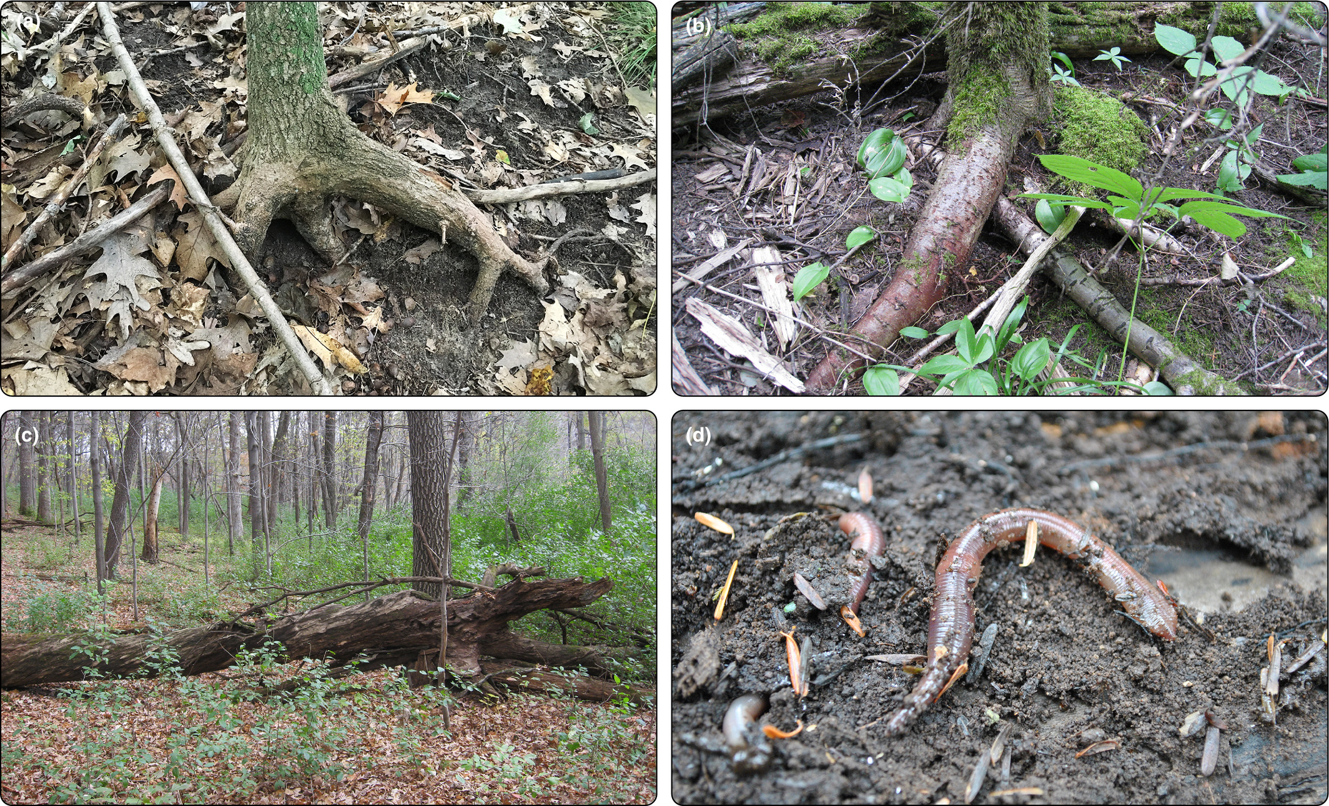
Konsekvenser av Ecosystem Engineering och Niche Construction på de globala systemen
Dessa koncept är särskilt intressanta för att förstå ekologiska förändringar.
Om en art som spelar en nyckelroll i att bygga sin och andras nischer försvinner eller tillkommer så uppstår långtgående kaskadeffekter.
Dessa går bortom vad man traditionellt inom ekologin kan förstå via de typer av organism-interaktioner vi talade om.
Vi har alltså att göra med en stor mängd mycket mer indirekta växelverkningar.
Ett exempel är invasiva arter. Europeiska daggmaskar har till exempel etablerat sig på många håll i Nordamerika och orsakar där stora förändringar i jorden och därmed förutsättningarna för ekosystemen.
Rotsystem på träd i Minnesota som har blottlagts via erosion då europeiska daggmaskar bryter ned förnan på ett sätt som är främmande i denna omgivning. Maskens framfart kan lätt leda till ytterligare kaskadeffekter.
Frelich, L. E., Blossey, B., Cameron, E. K., Dávalos, A., Eisenhauer, N., Fahey, T., Ferlian, O., Groffman, P. M., Larson, E., Loss, S. R., Maerz, J. C., Nuzzo, V., Yoo, K., & Reich, P. B. (2019). Side-swiped: ecological cascades emanating from earthworm invasions. Frontiers in Ecology and the Environment, 17(9), 502–510.

Slide 11
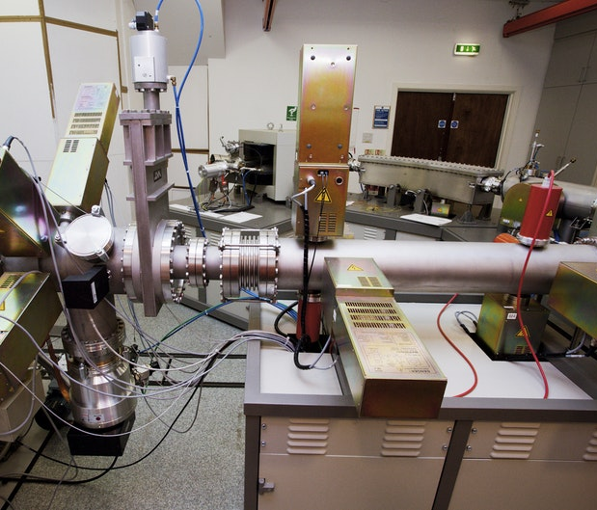
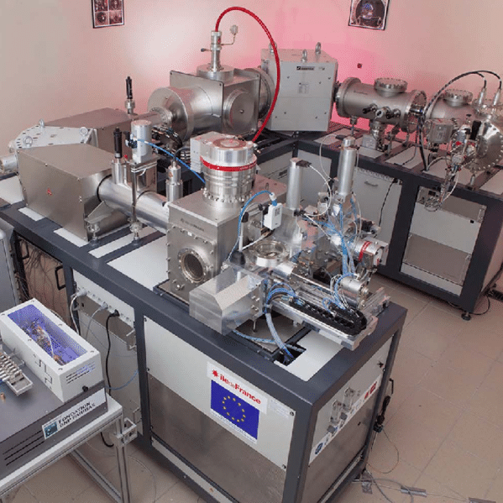
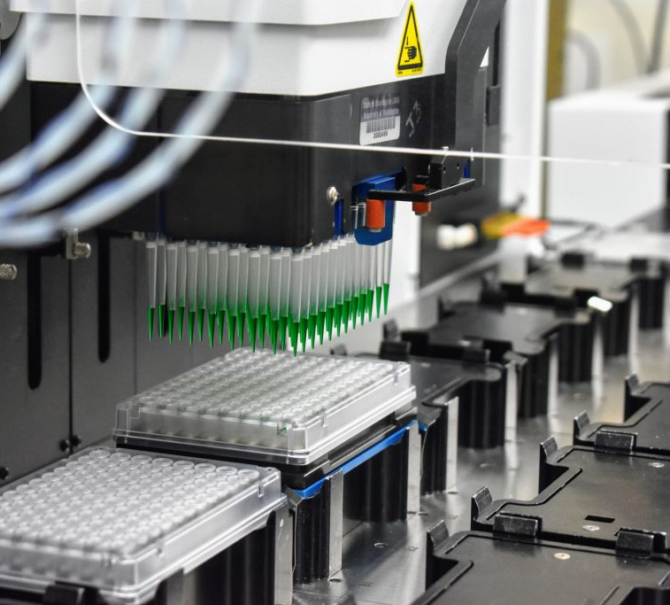
Extended Synthesis
Idéerna bakom Extended Synthesis är ganska gamla, men så länge de inte var möjliga att testa förblev de en bakgrund av “heterodox” evolutionsbiologi.
Genomslaget kom när teknologin för att studera de fenomen de avhandlade utvecklades.
Den Moderna Syntesens förenklande antaganden har då fått stryka på foten. Men man kan också säga att dess roll har utkristalliserats snarare än att den har eliminerats.
Inte minst morfogenes och ekologi studerades tidigare som avskilda från evolutionen. Men det gäller också genetiken. Vi vet idag hur genetiskt arv fungerar i stor detalj, vilket man inte visste för bara 20 år sedan.
Man antog förr att evolution, utveckling och ekologi var olika moduler som kunde studeras var och en för sig. Near-decomposability alltså.

